Slide 1
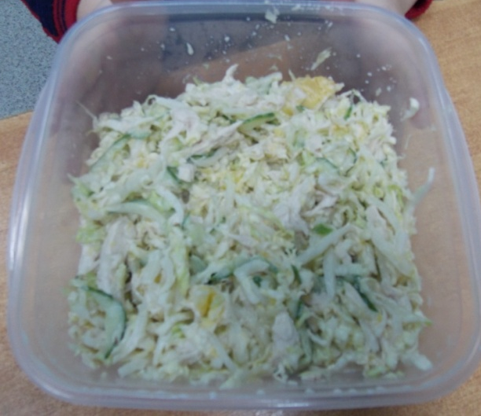
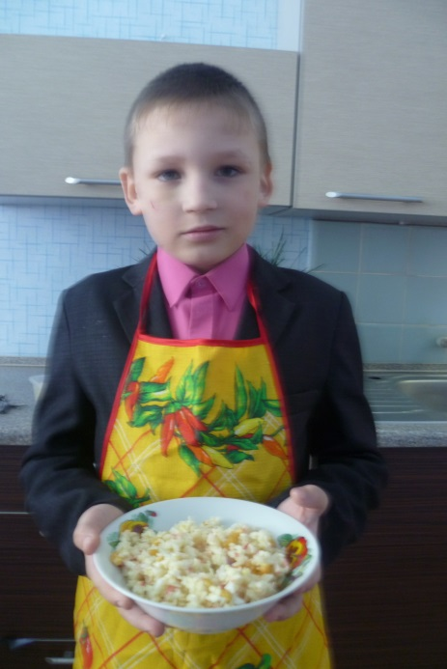
Диетический салат
Пекинскую капусту мелко порубить,
куриную грудку отварить, охладить и мелко порезать,
огурцы помыть, натереть на крупной тёрке,
апельсины порезать.
Высыпать всё в чашку, добавить сметану и перемешать.
Диетический салат готов.
Приятного аппетита!
Ингредиенты
Пекинская капуста – 200 гр.
Курица (грудка) – 200 гр.
2 огурца
2 апельсина
Сметана – 100 гр.

Slide 2
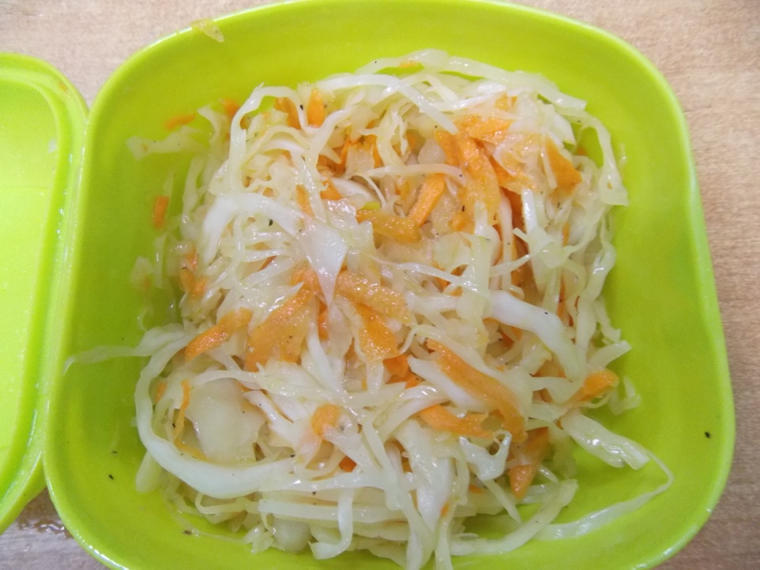
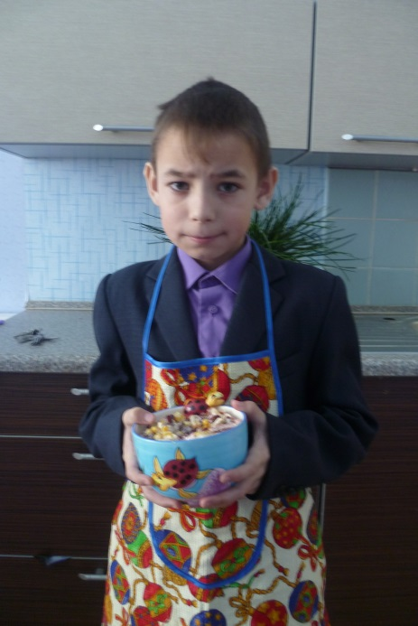
Салат капустный
Капусту мелко нарезать,
морковь натереть на тёрке,
высыпать всё в миску, добавить масло, соль. Затем всё перемешать, дать немного постоять.
Салат готов, можно есть – вкусно и полезно.
Что нужно для салата
1.Капуста белокачанная - 1 шт.
2. Морковь – 1 шт.
3. Масло подсолнечное – 1ст.л.
4. Соль (по вкусу).

Slide 3
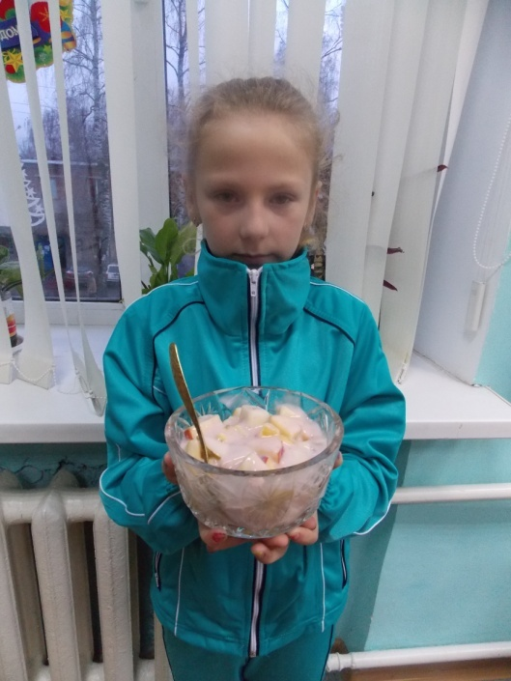
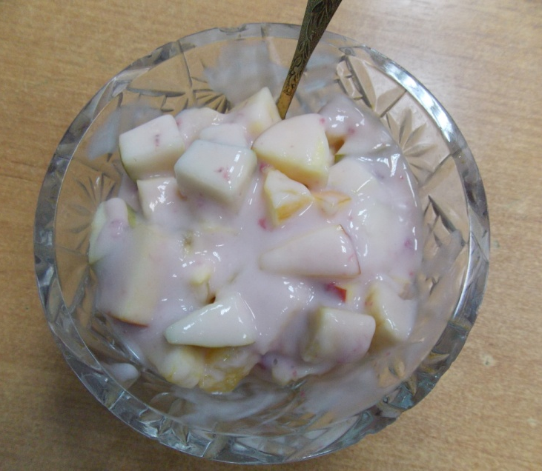
Фруктовое ассорти
Ингриденты:
Яблоко – 1 шт.
Груша – 1 шт.
Апельсин - 1 шт.
Йогурт – 200 гр.
Фрукты помыть, порезать кубиками,
высыпать в салатник , заправить йогуртом,
Всё перемешать.

Slide 4
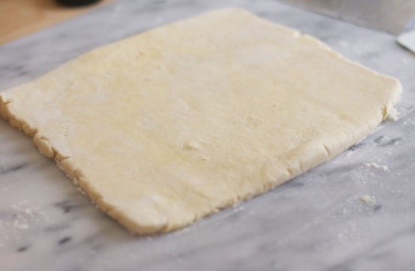
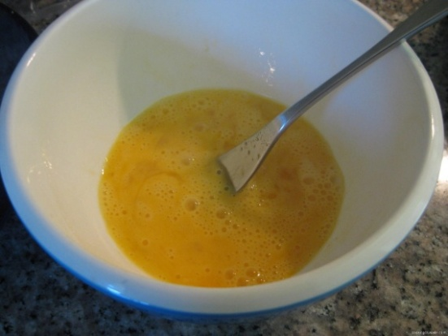
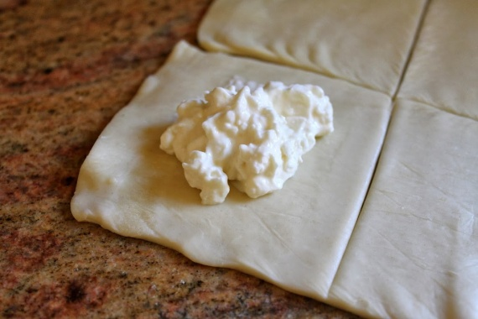
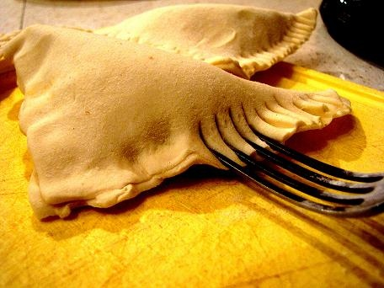
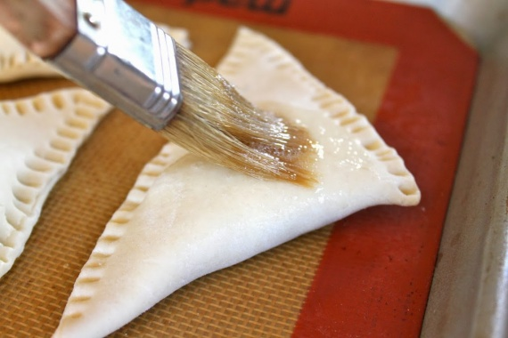
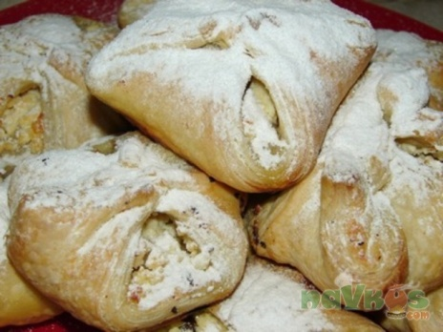
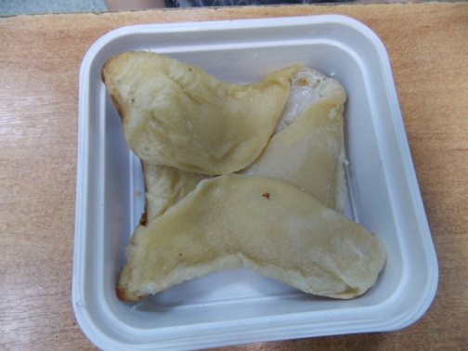
Слойка из слоёного теста
Слойки с творогом из слоеного теста - очень нежный десерт.
1.
2.
Продукты:
Тесто слоёное – 500 гр.
Яйцо – 1 шт.
Творог или
творожная масса – 500 гр.
4.Масло растительное – 2 ст . л.
5. Пшеничная мука
3.
4.
5.
6.

Slide 5
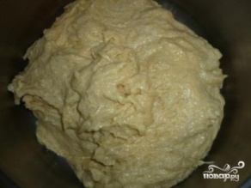
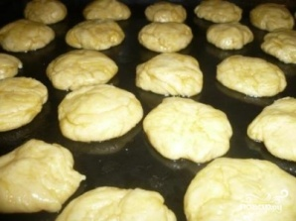
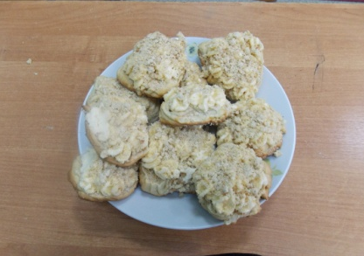
Сдобное печенье
Как приготовить сдобное печенье.
1. Дрожжи смешиваем с сахаром и заливаем теплой водой, оставляем на несколько минут. Затем в глубокую миску выкладываем муку, масло, сахар, соль и разбиваем одно яйцо, тщательно перемешиваем. Теперь нам необходимо добавить дрожжи, когда они поднимутся, и замесить тесто.
2. Тесто ставим в теплое место на 30-40 минут, чтобы оно поднялось.
3. На чистый стол насыпаем небольшое количество муки и выкладываем на него поднявшееся тесто. Месим его руками несколько минут, а затем разделяем на небольшие шарики и выкладываем на противень. А еще один плюс этого теста в том, что оно не прилипает к рукам и к противню. Немного приминаем шарики руками и посыпаем сахаром.
4. Ставим противень в разогретую до 120-150 градусов духовку на пол часа. А потом вынимаем и наслаждаемся великолепным вкусом.
Ингредиенты:
Сливочное масло или маргарин — 180-200 граммов
Мука — 2,5-3 стакана (высший сорт)
Яйцо — 1 штука
Дрожжи — 2 чайных ложки
Вода — 30-40 миллилитров
Сахар — 1 чайная ложка
Соль — 2 щепотки
1
3.
4.
2.

Slide 6
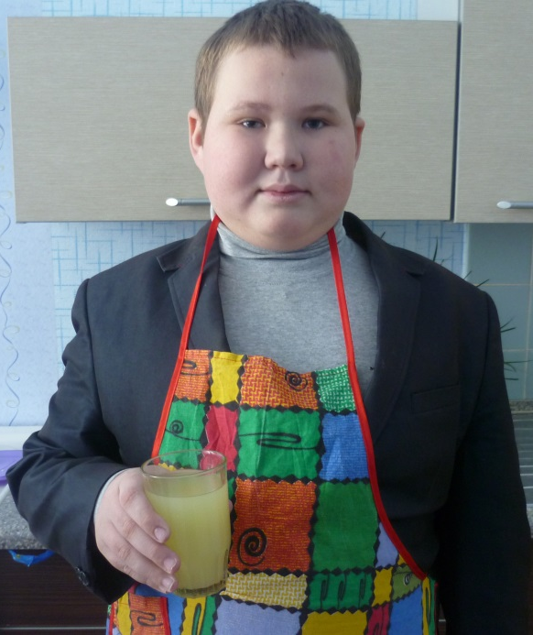
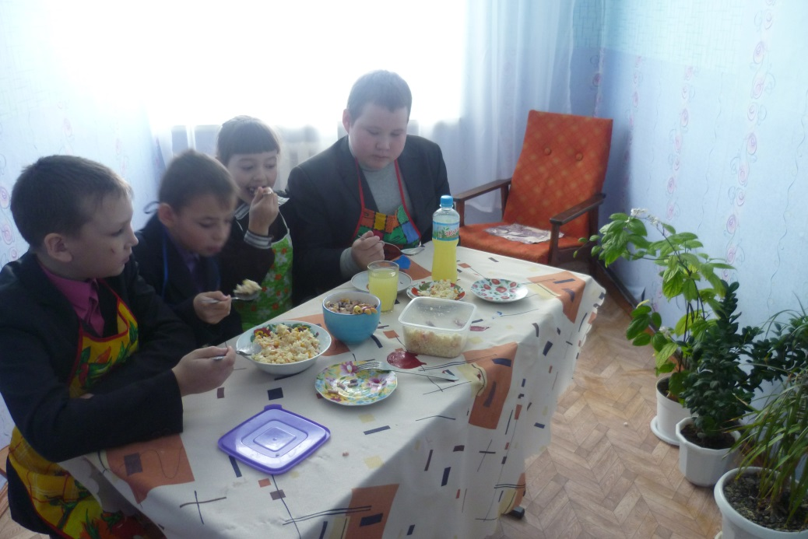
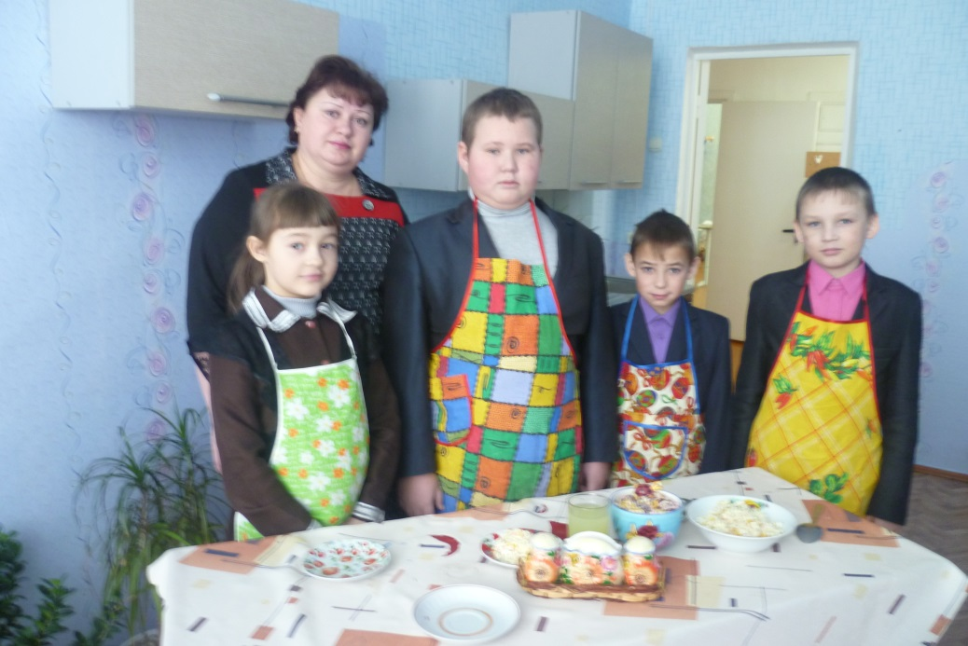
Конкурс кулинаров
Приятного аппетита!
Как вкусно, а главное полезно!!!

